Slide 1

金融資料探勘
2021-2022 臺指選擇權市場情緒與隱含波動率分析報告
第六組
鄭宇辰 411236006：2021 年度
王韋竣 411236002：2022 年度
報告日期：4/23
Notes:
1

Slide 2

研究主題與研究期間
01
選擇年度
2021、2022
02
為何選擇
因為這兩年先後因為台灣covid-19疫情爆發，以及烏俄戰爭開打，是一段對市場有著極大影響的範例
03
本研究的核心問題是什麼
通過兩年間的選擇權交易資料計算買賣權的隱含波動率、平均、標準差及PCR，判斷看漲/跌的投資人心境變化

Slide 3
資料處理流程與方法
Black-Scholes 定價模型
01
原始資料
2021、2022年的索引檔
市場資料：Option_2021.zip、Option_2022.zip
模型中唯一無法直接觀察的參數為隱含波動率 ，需透過數值方法反推。
02
二分法（Bisection Method）
篩選條件
商品代號：TXO、交易量：超過30、僅保留月選擇權
設定初始區間 (0.01%, 500%)
03
取中點計算理論價與市價殘差
分類方式
依「買賣權別」分為看漲（Call）與看跌（Put）兩大類
依殘差符號縮減區間、反覆迭代
04
數值方法
直至收斂，輸出精確 IV 估計值
：P、C與成交價誤差為10^-5、10^-6以內
使用二分法配合 Black-Scholes 模型反推每日隱含波動率（IV）
Notes:
2

Slide 4

財務與統計意義
IV 隱含波動率
反映市場對標的資產未來波動程度的預期，越高代表市場預期風險越大
IV 平均數
IV 樣本標準差
PCR（Put/Call Ratio）
統計面：期望值的集中趨勢
統計面：預期的離散程度
統計面：看跌與看漲期權成交量比值
財務面：市場對未來波動的「成本共識」，越高代表避險成本越昂貴
財務面：反映投資人「意見分歧度」，標準差放大代表共識崩解、易生變盤
財務面：籌碼面指標，衡量看跌相對於看漲投資人的力量對比
Notes:
4

Slide 5
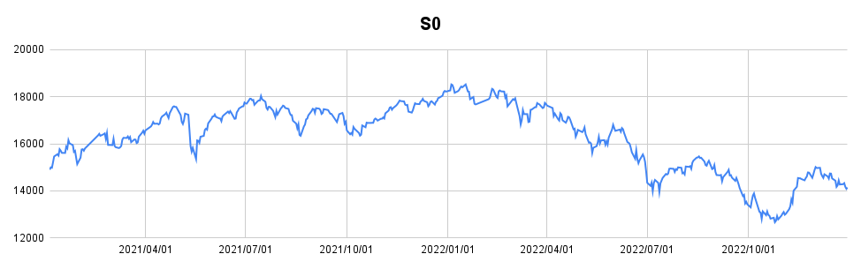
2021-2022 大盤指數波動
2021 年特徵
2022 年特徵
大盤雖有波動，但長期趨勢往上，為多頭形式。
大盤長期趨勢往下，為空頭形式。
Notes:
5

Slide 6
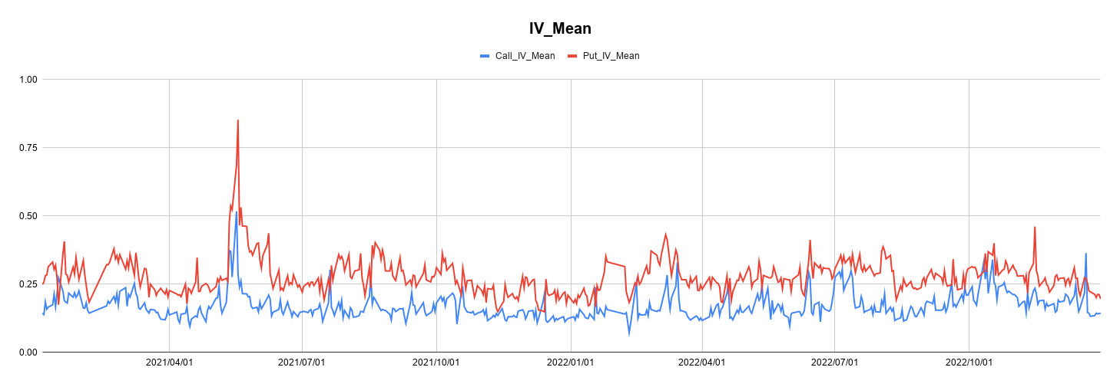
2021-2022 全年度 隱含波動率平均
2021 年特徵
2022 年特徵
財務驗證
IV 曲線呈現「尖峰式」跳動，對應 5 月疫情等突發事件，波動劇烈但短暫。
因2月烏俄戰爭爆發，導致市場情緒維持悲觀保守，使波動率變動較為平緩
隱含報酬率可視為「波動率風險溢價」
Put 在多空都維持著高溢價
Call 則在空頭時才出現較高的溢價意願增長
新冠疫情大規模爆發
大盤跌至14000，買權抄底期望增加
烏俄戰爭爆發
Notes:
5

Slide 7
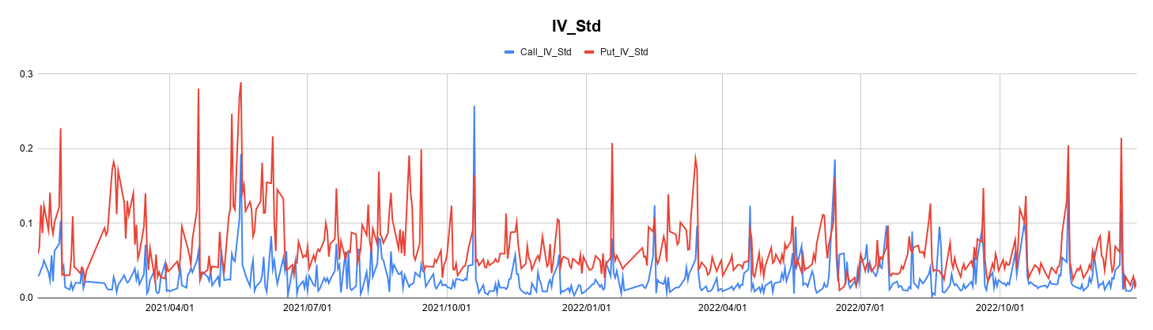
看漲 vs. 看跌投資人標準差比較
核心觀察
深度解讀
指標意義
Put 的標準差通常大於 Call 的標準差，顯示看跌投資人對風險評價的分歧程度更高。
相對2021的現貨市場熱絡，2022因烏俄戰爭導致市場低迷，賣權避險需求減少，買權需求則前期普遍維持低分歧，後期因投機想法提高，使分歧變大
IV Std 穩定 → 共識較強
IV Std 擴大 → 分歧加劇
Notes:
6

Slide 8

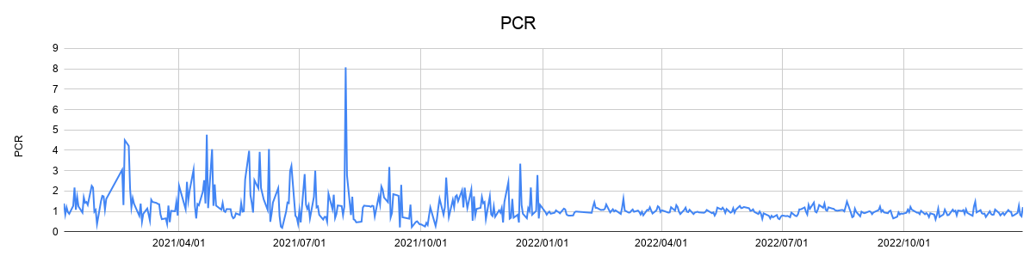
特定事件深度解碼：2021/08/05 PCR 異常點
事件分析
8.07
當日 Call 成交低迷，Put 卻出現巨量交易，顯示市場當時情緒極度偏空。
極端 PCR 值
統計篩選標準差異
1,300
當日多為週買權，月買權較少，顯示投資人當日對中長期不看好
8/5 17603.12
8/20 16341.94
指標領先性
隨後修正點數
隨後兩週指數下降近 1,300 點，驗證 PCR 異常值的預測能力。
2021/08/05
Notes:
7

Slide 9
跨年度比較分析
指標解釋 | 指標 (平均數) | 2021 年 | 2022 年
1、理論：市場看跌開始轉看漲 2、考慮到大盤指數：市場看漲，交易熱絡使避險(P)需求高昂=>市場看空，投資人不敢入場開始觀望，使避險需求(P)下降、抄底投機(C)需求上升 | PCR | 1.3780 | 0.9840
避險成本常態化：儘管2022年盤勢低迷，Put IV仍未顯著下降，代表投資人願意支付極高的權利金來規避下跌風險or投機。 | Put IV Mean | 0.2802 | 0.2776
在空頭年（2022），抄底反彈的念想提高=>需求拉高使預期收益波動、願付提升 | Call IV Mean | 0.1668 | 0.1767
2021 年市場因多頭, 對「風險」的評價極度分歧且不穩定。2022則因市場保守悲觀而趨於一致。 | Put IV Std | 0.0780 | 0.0556
兩年來分歧情況較為穩定 | Call IV Std | 0.0289 | 0.0286
Notes:
8

Slide 10




AI 協作與驗證
AI 協助
生成程式來協助處理龐大的 CSV 資料提取出TXO的部分，並計算出各指標
Prompt 優化
一開始檔案過大無法上傳 -> 上傳壓縮檔至COLAB即可解決
程式運行後出錯(bug、少生成指標) -> 要求AI進行除錯
限制與反思
若指令未下達的詳細，則AI可能誤解或少生成物件，導致未達到要求，故需要在下指令時越詳細越好。
在運行之前可先讓AI先行生成欄位預覽，確認無誤後再運行程式以節省時間
Notes:
9

Slide 11


結論與實務洞察
1
PCR 的領先訊號
PCR 的突發噴發往往是短線下跌的訊號，具有顯著的預測領先性。
2
2個年度的觀察
2021年市場熱絡，帳跌幅大，導致各指標波動大
2022市場低迷，導致賣權需求降低，買權則因有更多抄底想法而提高
Notes:
10

